Slide 1
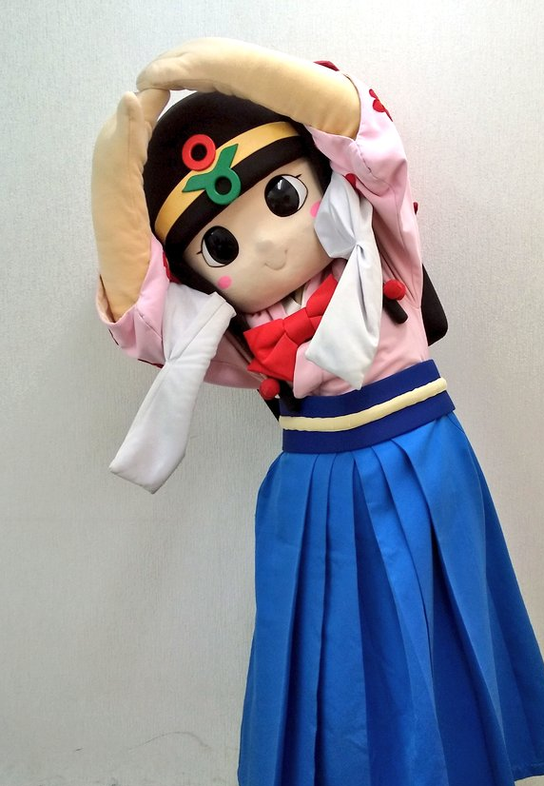
腰痛の改善にも効果的
深い呼吸で全身が活性化
①両足を肩幅に開いて立ちます。
②両手を上げて、右手の先を左手でつかみます。
③息を吐きながら上体を左に倒し、右の体側を伸ばします。
④息を吸いながら上体を戻し、体を上方向へ伸ばします。
⑤つかむ手を反対に替え、反対側も同様に行いましょう。
だるさが軽減
自律神経が整う
体側を
伸ばそう！
たいそく

Slide 2
①椅子に浅く腰掛けます。
②足は軽く開きましょう。
③両手を頭の後ろで組みましょう。
④背中を後方へ引き伸ばして胸を開きましょう。
心身のリフレッシュ
頭も体もスッキリ
集中力アップ
座ったままで
大胸筋
ストレッチ

Slide 3
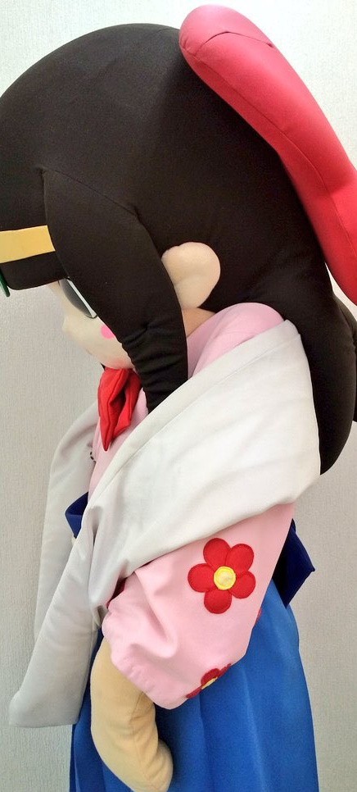
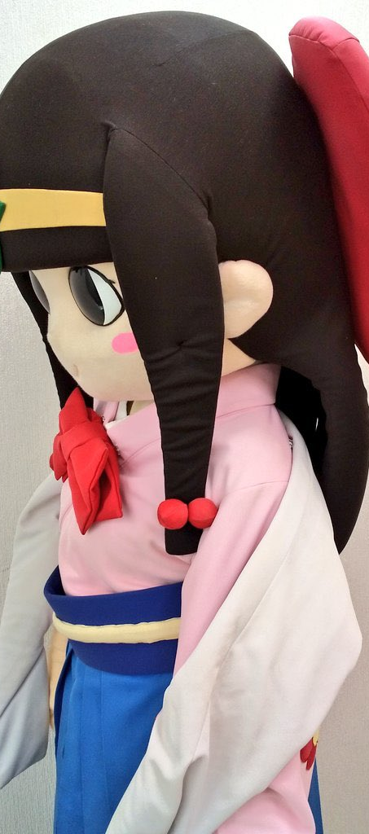
肩こり解消
ストレッチ
肩周辺の筋肉をほぐして血流をよくする
①息を吸いながら、グッと肩を上げる。
②息を吐きながら、ストンと肩を下げる。

Slide 4
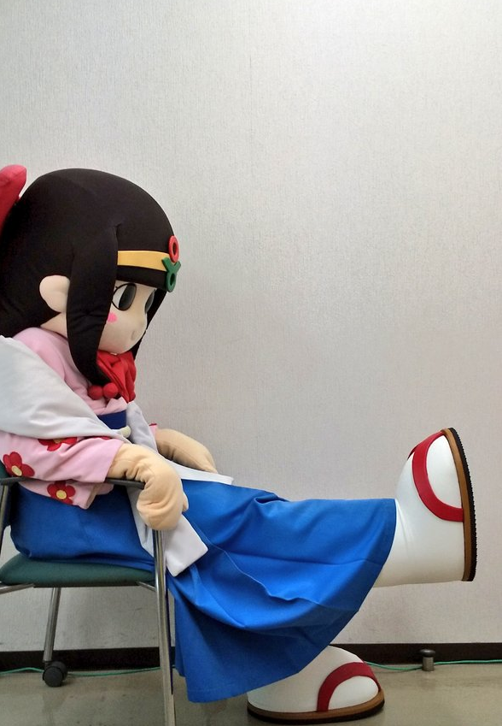
足くびの
ストレッチ
つま先の血流をアップして冷え・むくみを改善
①片方の足を上げ、ひざをまっすぐ伸ばす。
②上げた足のつま先を引き寄せるイメージで、足首を体の方に曲げる。
③つま先をまっすぐに伸ばす。
１０回繰り返しましょう。反対側も同様に行いましょう。

